Slide 2
4 ноября страна отмечает праздник «День народного единства», праздник дружбы и согласия всех народов. Ребята ! Хотите узнать , что это за праздник?

Slide 3
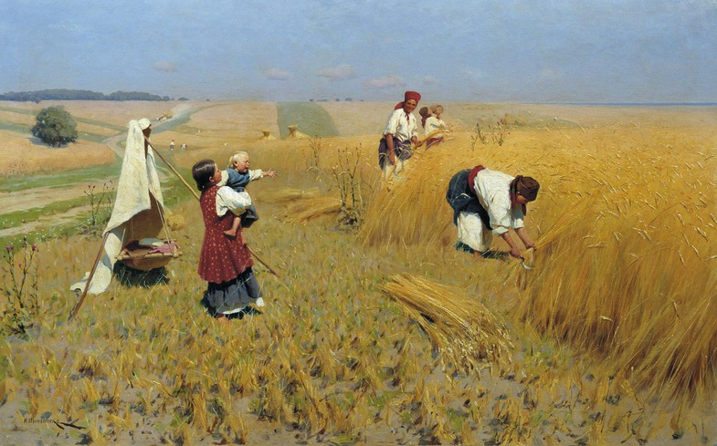
Эти события произошли давно - давно в прошлом. Не всегда народы России жили в единстве. Несколько лет подряд стояла очень высокая жара, летом не было дождей, посеянные семена пшеницы плохо всходили и не росли. В стране не было хорошего урожая зерна. Из- за того, что не было урожая людям не хватало еды. Что, производят из зерна? (хлеб).

Slide 4
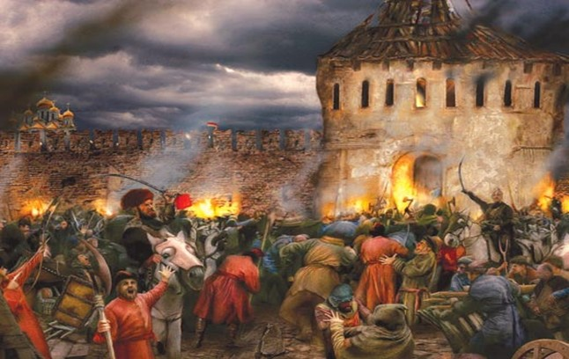
Народ стал жить плохо, злые люди объединялись в группы, грабили и нападали на других людей. Все перестали доверять друг другу, соседи перестали общаться между собой. И не было никого, к кому бы можно было обратиться за помощью. И началось в Русском государстве страшное время, которое назвали Смутой.

Slide 5
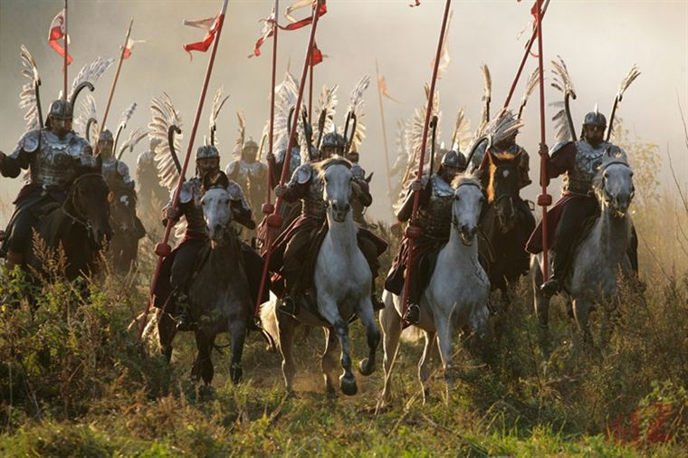
Всё это увидел царь другого государства Польши и решил захватить Россию, что бы стать там царём. Он направил на Москву свои войска. - Как вы думаете, что нужно было делать Россиянам? (защищаться)

Slide 6
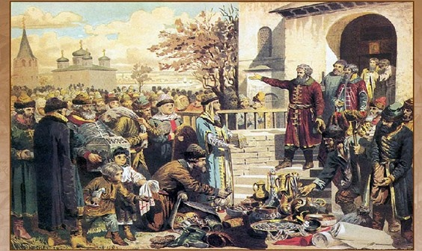
Осенью в Нижнем Новгороде земский староста Кузьма Минин начал собирать войско для борьбы с врагами. - Друзья и братья! Русь святая гибнет! - говорил он. - Поможем, братья, родине святой! Командовать ополчением позвали одного из лучших военачальников того времени - известного своей храбростью и честностью князя Дмитрия Михайловича Пожарского. Битва за столицу была упорной и кровопролитной. С клятвой «Умрем за Русь святую!» храбро сражались ополченцы и победили. Эта славная победа сделала навсегда незабвенным для нас день 4 ноября.

Slide 7
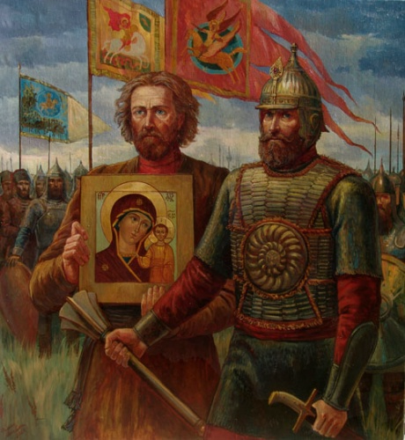
Вот герои - избавители России: простой человек Кузьма Минин и воевода князь Дмитрий Пожарский . Во все времена русские люди любили свою родину. Слагали о ней песни, пословицы и стихи, во имя родной стороны совершали подвиги.

Slide 8
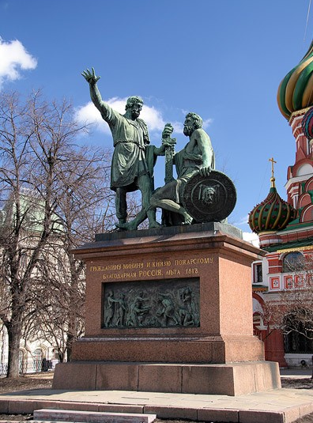
Это памятник Минину и Пожарскому в Москве. Теперь мы празднуем День народного ополчения как свой заслуженный праздник. И мы так же горячо любим свою Родину и готовы постоять за нее.
Помните: нам надо держаться вместе, помогать друг другу, уметь прощать, забывать обиды!

Slide 9
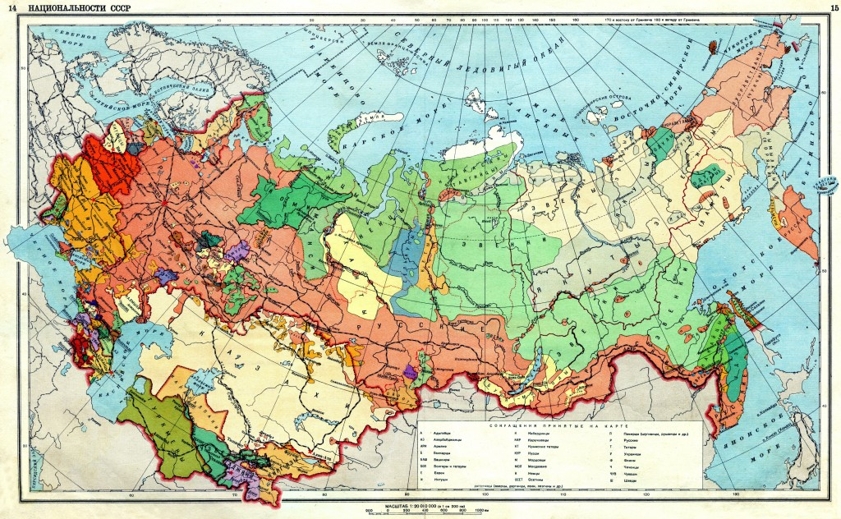
Как называется страна, в которой мы живём? (Россия) Посмотрите, какая она разноцветная, как вы думаете почему? (Ответы).

Slide 10
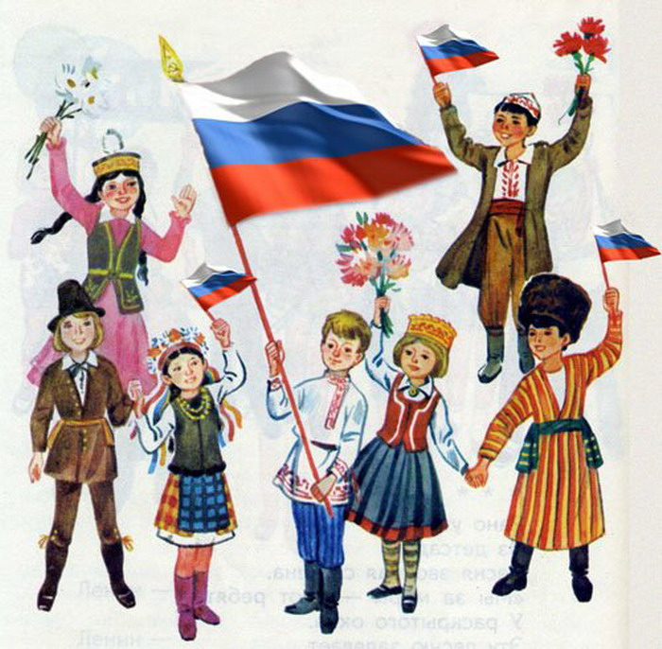
А ещё ребята потому, что в ней проживает много разных народностей и национальностей. Какие народы вы знаете? (Ответы) - Как вы считаете, ребята, можно назвать наше время смутным? (нет) Почему? (Люди, дружат друг с другом, ни кто не грабит, не убивает, а если это случается полиция ищет преступников и наказывает их) .

Slide 11
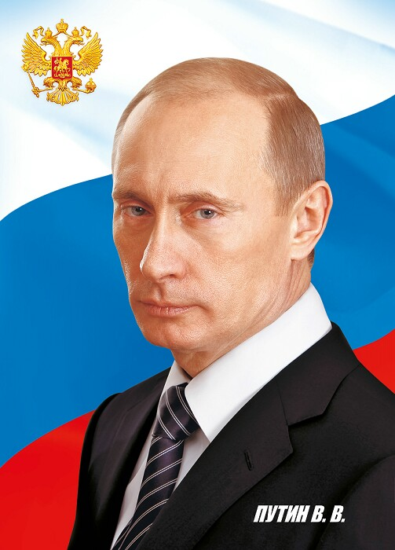
Кто является руководителем поддерживающим порядок в стране? (Показ фотографии президента В. В. Путина). - Кто выбирает президента? (народ). В каждом городе нашей страны проходят торжественные мероприятия, приуроченные к празднованию Дня народного единства. Поздравляют всех людей Президент страны, губернатор и другие высокопоставленные люди.

Slide 12
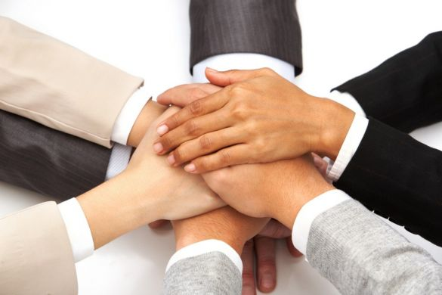
День 4 ноября призван напоминать россиянам о том, что для нас нет ничего невозможного, когда мы ощущаем себя единым народом, живущим на одной земле! Любовь к Родине, помощь друг другу – важнейшие ценности для нас.

Slide 13
СПАСИБО ЗА ВНИМАНИЕ !

